Slide 1
Caros Encarregados de Educação
'Alcançar a Grandeza Juntos'
Esta semana, a Sra. Box liderou uma assembleia sobre os valores da nossa escola e o que significa ser aluno da Escola Primária Hillside.
As crianças aprenderam que o símbolo do nosso logotipo se chama Inukshuk e lembra amizade, esperança e segurança. Eles também entenderam que as pedras que criam o Inukshuk são únicas e juntas são mais fortes. As crianças sabem que em Hillside somos “gentis, corajosos e seguros” e, tal como os Inukshuk, podemos trabalhar juntos para alcançar a grandeza. A Mrs Box usou exemplos como o sucesso recente das nossas equipas desportivas, que se assemelham orgulhosamente ao que significa ser um aluno em Hillside!
Na terça-feira, o Sr. Parnell e a Srta. Ling levaram 10 crianças do 5º e 6º ano para um torneio misto de basketbal contra outras escolas. Eles jogaram 4 jogos e venceram todos os 4! Parabéns à equipe, eles jogaram incrivelmente bem e mostraram um ótimo trabalho em equipe!
Na próxima semana, promovemos a ‘Semana da Saúde Mental Infantil’. O tema é ‘Conheça-se, cresça’.
Obrigado por todo o seu apoio contínuo! É muito apreciado.
Desejo a você um ótimo fim de semana.
Muitas felicidades,
Mrs Wass

Slide 2
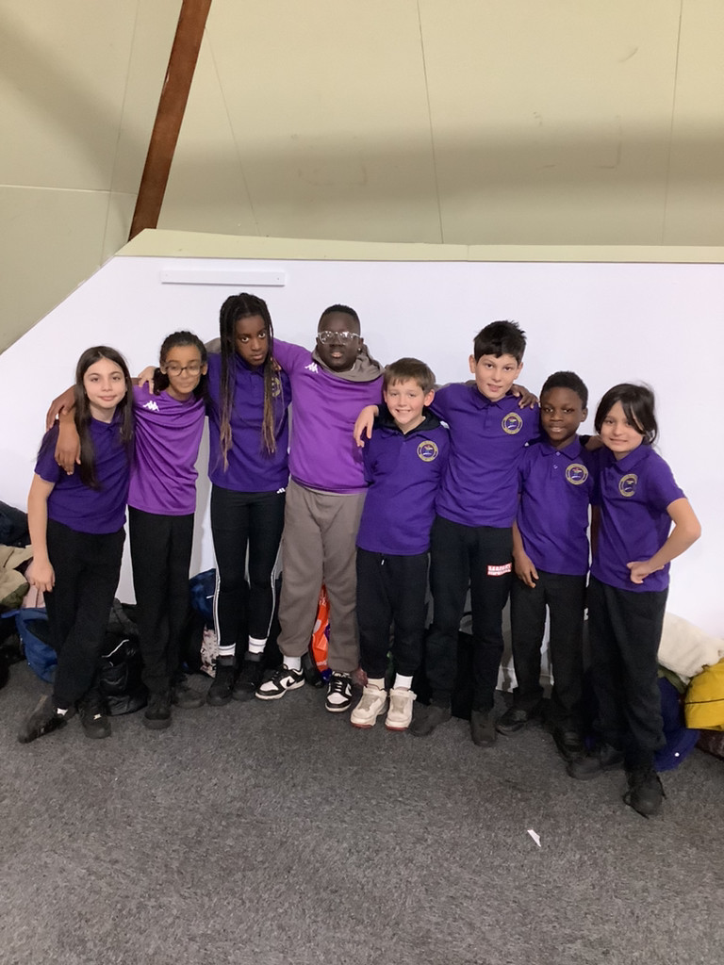
Sucesso em educação física e desporto em Hillside!
Na Quinta-feira, a equipa de futebol masculino disputou uma partida da liga contra o Dale Hall. Os meninos jogaram muito bem juntos e deram tudo de si. O placar final foi 5-4, com Dale Hall marcando o golo da vitória no último minuto. Parabéns rapazes por mais um grande jogo!
Equipa de basketbol Hillside que venceu todos os 4 jogos!

Slide 3
KS1 invitation

Slide 4
Datas do diário para o período da Primavera
Semana que começa em 3 de Fevereiro – Semana da Saúde Mental Infantil
10 de Fevereiro – Semana de Leitura em Hillside
11 de Fevereiro – Dia da Internet Mais Segura
Quinta-feira, 13 de Fevereiro – sessão de histórias para dormir KS1
Sexta-feira, 14 de Fevereiro – Último dia do semestre Segunda-feira, 24 de Fevereiro – Retorno às aulas
Segunda-feira, 3 de Março - 14h15 Conselho de Pais
Segunda-feira, 3 de Março – Evento para pais da história do ano 2 às 14h
Terça-feira, 4 de Março - Reunião de pais SATS do 2º ano às 13h30
Quinta-feira, 13 de Março – Reunião de pais Phonics do 1º ano às 13h30
Sexta-feira, 28 de Março – Caminhada local do 2º ano
Sexta-feira, 28 de Março – Almoço especial para familiares do sexo feminino (mais detalhes a seguir)
Sexta-feira, 4 de Abril – Último dia do semestre
Terça-feira, 22 de Abril – Retorno às aulas
Semana que começa em 12 de Maio – Semana SATS do 6º ano
Dias de educação física:
Segunda-feira – Nursery e 2º ano
Terça-feira – Reception, Ano 2 e Ano 3
Quarta-feira – Ano 1, Ano 3, Ano 4 e Ano 5
Quinta-feira – Ano 4 e Ano 6
Sexta-feira – Ano 1 e Ano 6 mais Ano 5 natação

Slide 5
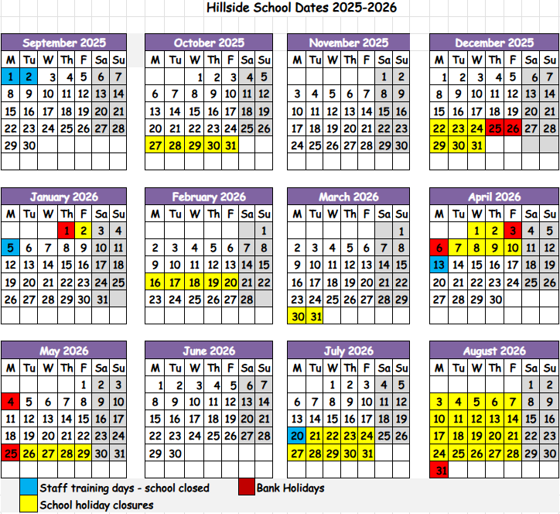

Slide 6
O sucesso realmente começa com a assiduidade
Apoiamos primeiro!
Queremos que cada uma das nossas crianças seja um Herói de Assiduidade:
Aqui
Todos os dias
Pronto
A horas
Meta 24-25 96%
Escola inteira 93,21%
Cada dia conta!
4C 97.14%, 5C1 95.81%, 3B 95.33%, 2M 95%, 6H 94.41%, 1A 94%, 1D 93.85%, R2 93.68%, 4G 93.64%, 4T 93.18%, 5C2 93.1%, 6C 93.1%, R1 92%, 2D 90%, 3R 90%
Se o seu filho não estiver suficientemente bem para frequentar a escola, por favor informe o facto telefonando para a secretaria no número 01473 601402 opção 1 a partir das 7h30. DEVEMOS receber esta informação até às 8h45
Por favor, apoie-nos na redução do número de dias letivos perdidos.
Um dia de folga na escola significa um dia em que a aprendizagem foi perdido.
Notes:
Colour hex code is: #800080

Slide 7
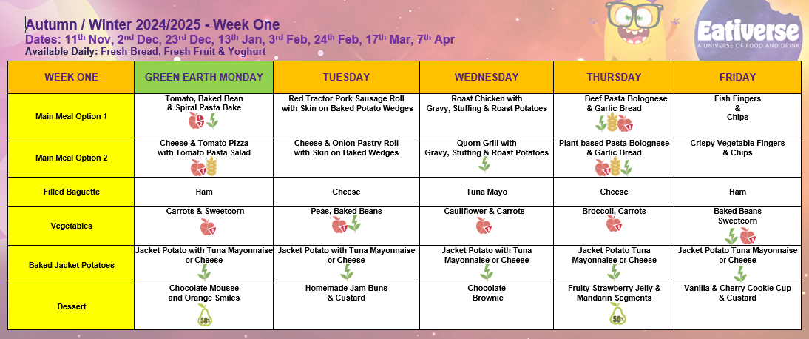
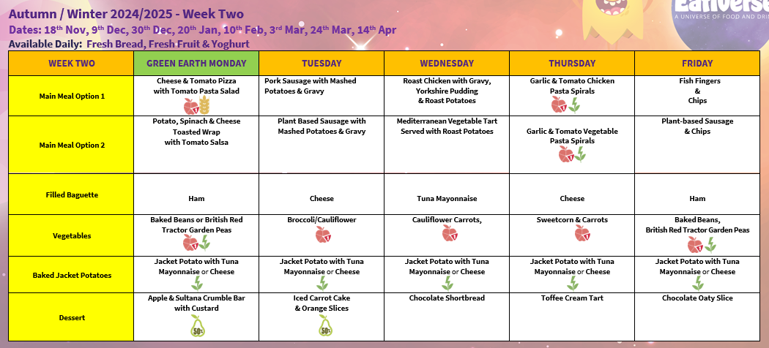
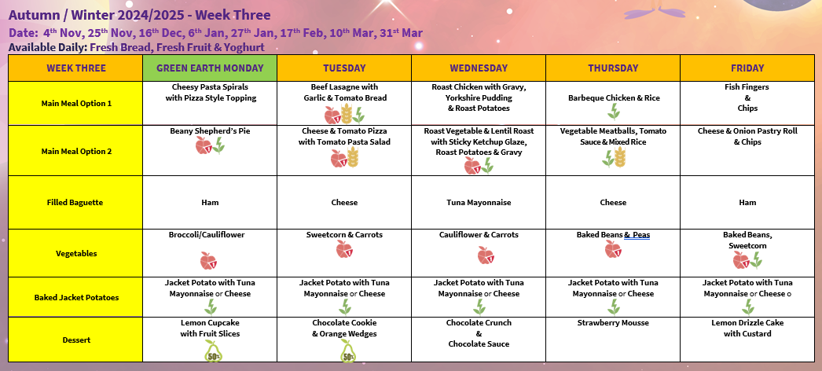

Slide 8
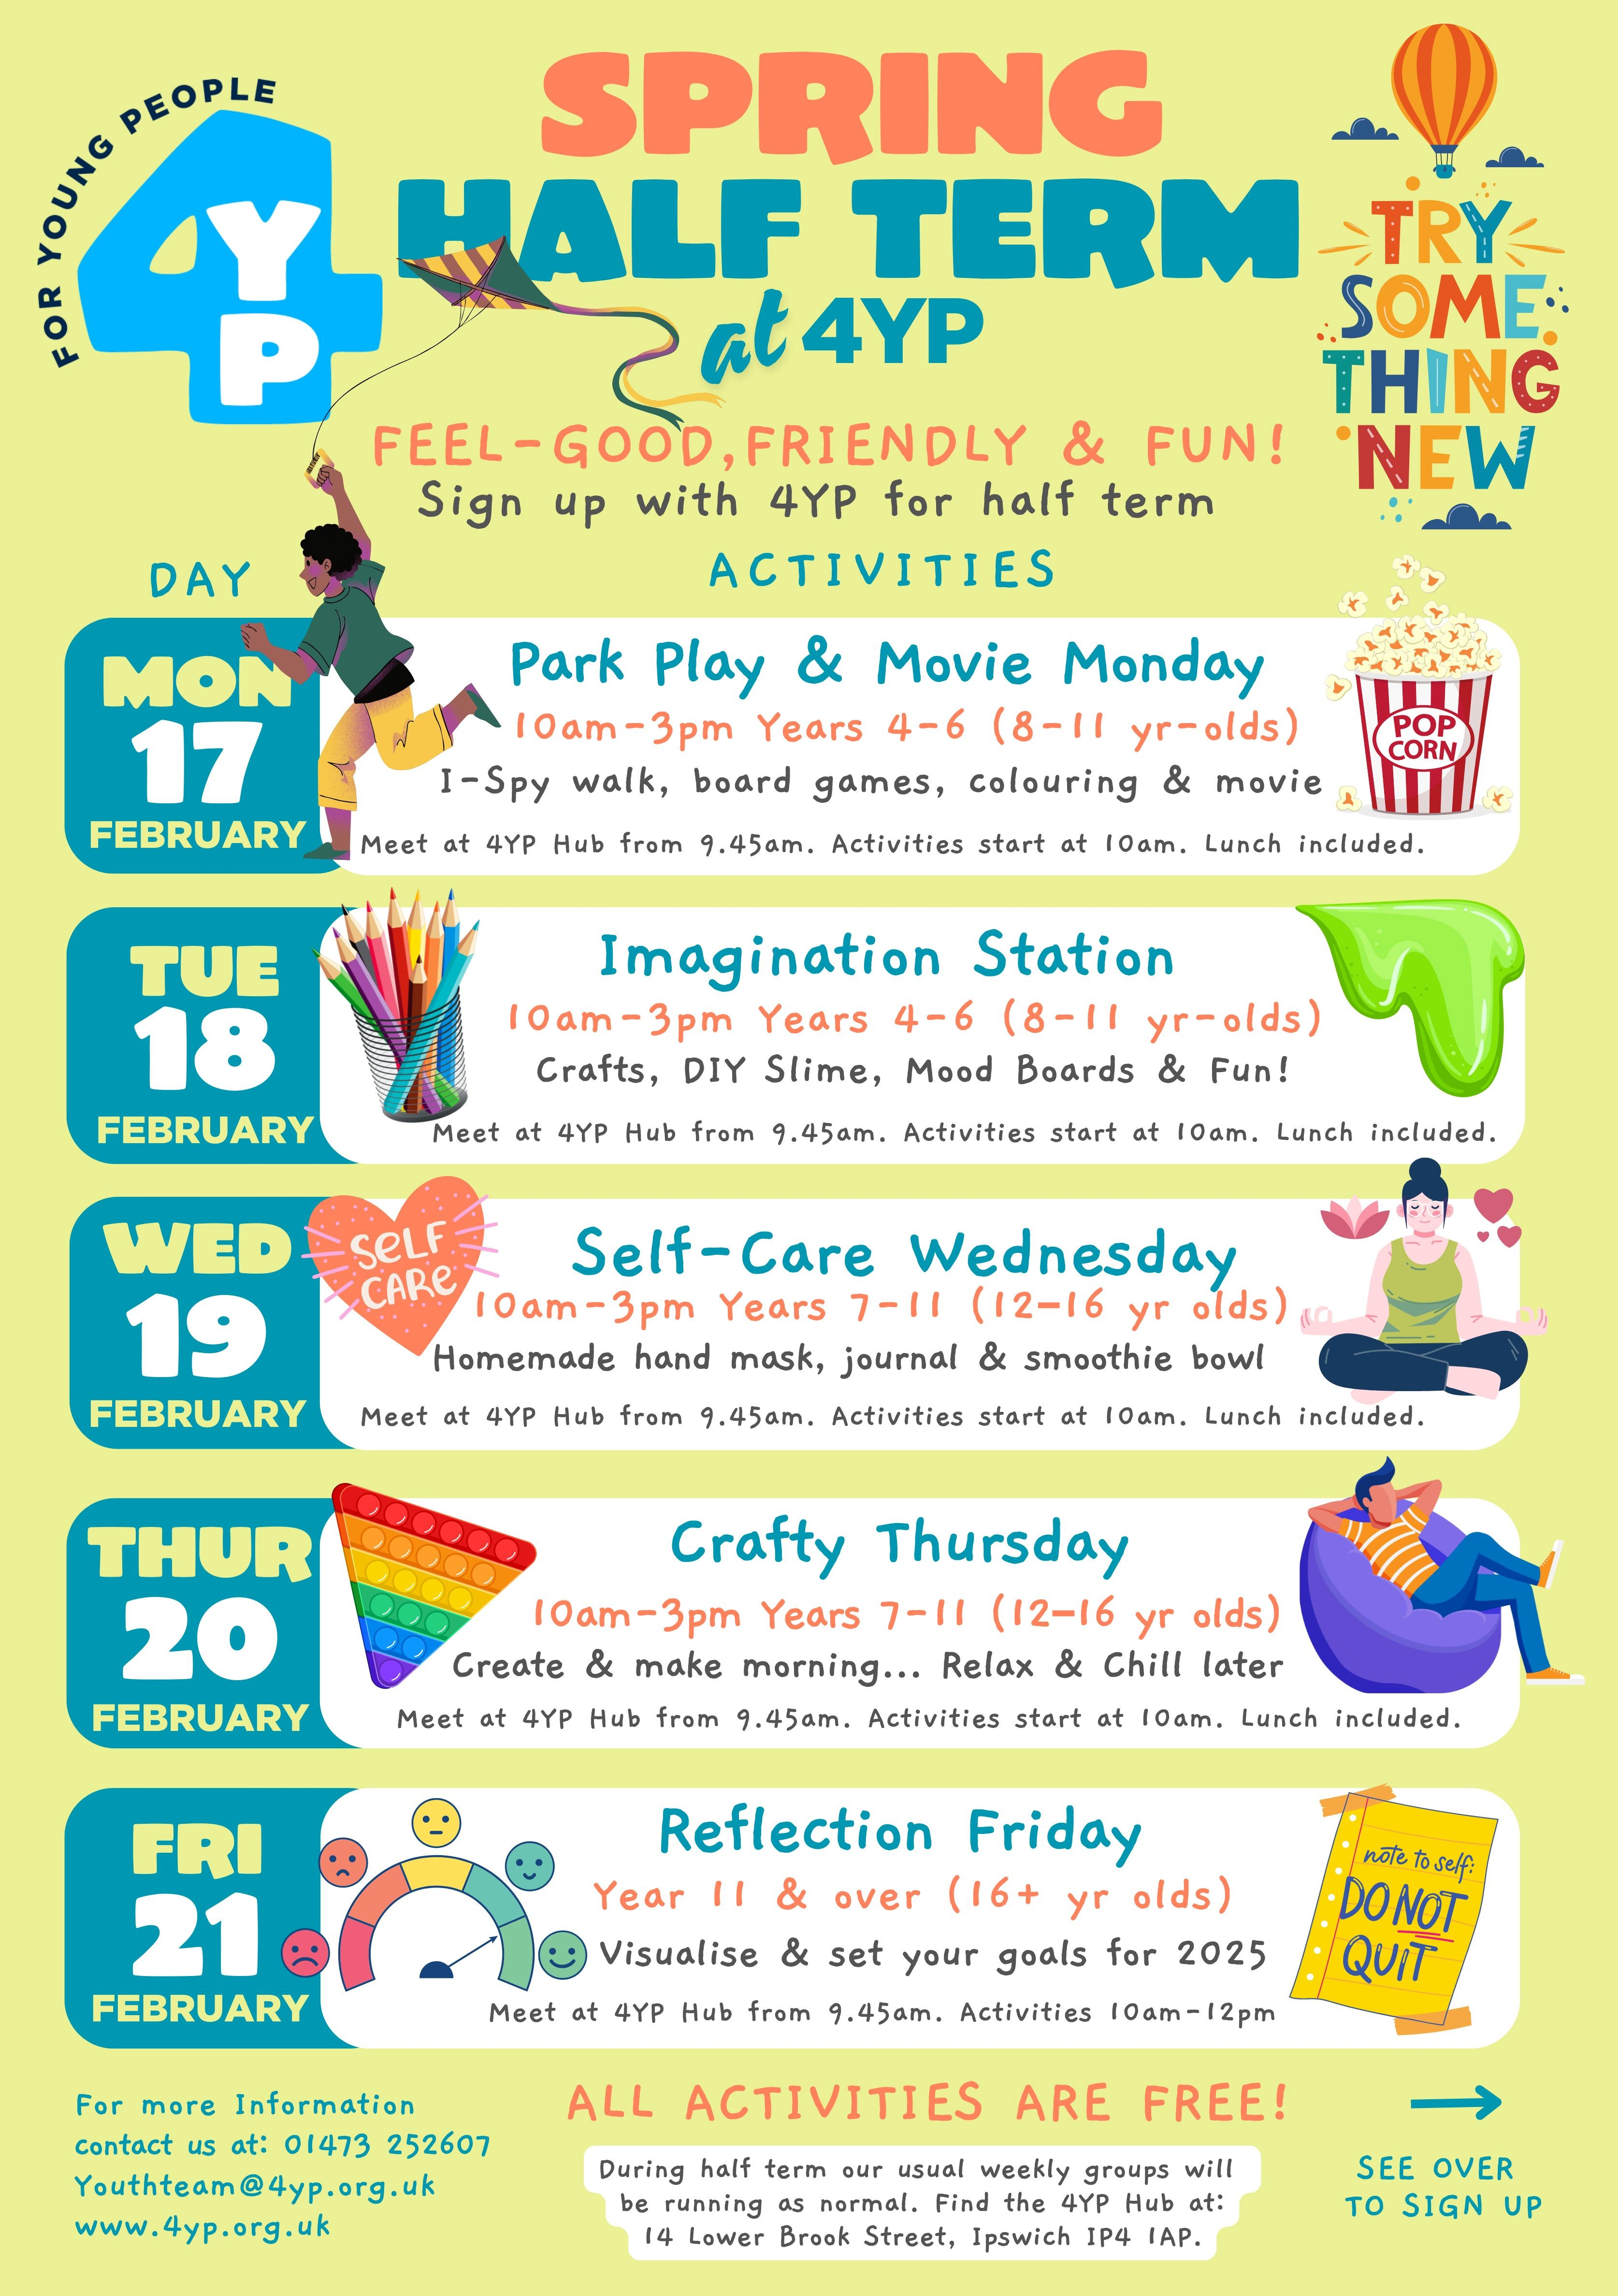

Slide 9
Visualizações dos pais
Acreditamos que o envolvimento da nossa comunidade escolar enriquece as experiências educativas de todos os alunos. Agradeceríamos se pudesse preencher este questionário e compartilhar quaisquer habilidades, talentos e recursos que possa ter e que possam ajudar a melhorar o nosso currículo escolar. Se gostaria de contribuir de alguma forma, adoraríamos ouvir a sua opinião!
Obrigado.
https://forms.gle/kyTtv91PBba8cyd27

Slide 10
